Slide 1
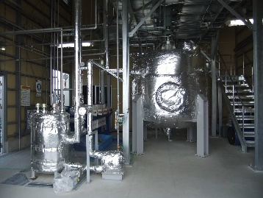
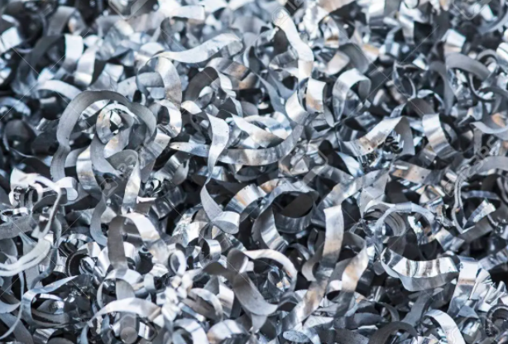
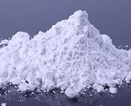
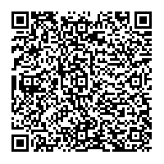
おおさかカーボンニュートラルビジネスネットワーク会員企業
水素
廃アルミを原料とした
グリーン水素製造技術
会社名
アルハイテック株式会社
本社・大阪の拠点
富山県高岡市
会社
紹介
アルハイテック㈱は、廃アルミを含む資源から水素エネルギーや水酸化アルミニウムなどの資源を取り出す技術を開発しました。この技術を活かし脱炭素社会の実現に貢献します。
技術
詳細
投入物
水素製造装置
アルミ合金
（切粉など）
水素
エネルギー
定置型水素製造装置
反応液
水酸化アルミ
独自開発のリサイクル技術により、廃アルミを使って水から水素を取り出し、副産物として水酸化アルミニウムを作り出します。アルミ水素による持続可能な水素エネルギー社会の構築を目指します。
アルミ切粉を水素と水酸化アルミの原料にする場合、従来技術の水素製造および水酸化アルミ製造と比較すると、約91％のCO2削減となります。
また、アルミ切粉を二次地金に戻す場合と比較した場合は、約21％のCO2削減となります。
期待する技術の活用方法・連携先
問い合わせ先
・廃アルミを排出する企業様の敷地内において水素をオンサイト製造し、水素エネルギーを工場の動力源として活用します。
大阪府商工労働部成長産業振興室
産業創造課グリーンビジネスG
〒559-0855
大阪市住之江区南港北1-14-16
大阪府咲洲庁舎25階
TEL：06-6210-9484
メールアドレス：green@gbox.pref.osaka.lg.jp
令和７年４月２８日時点

Slide 2
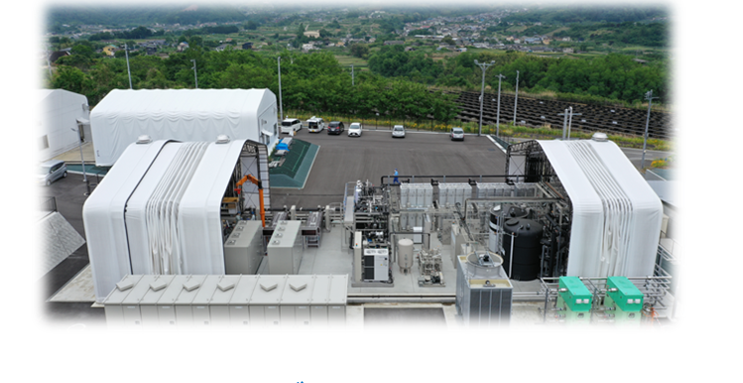
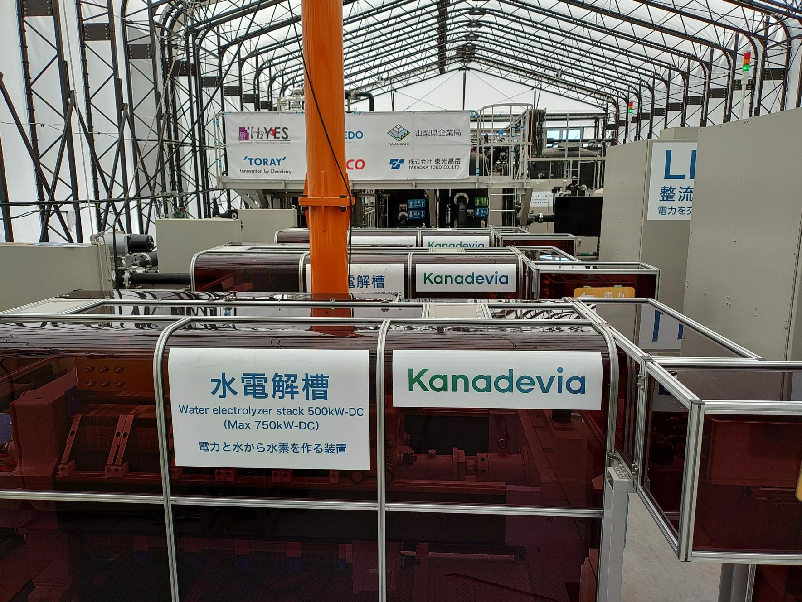
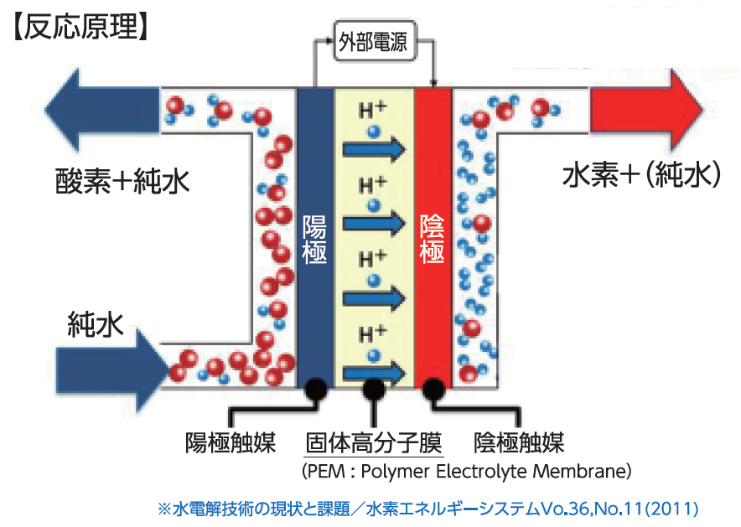
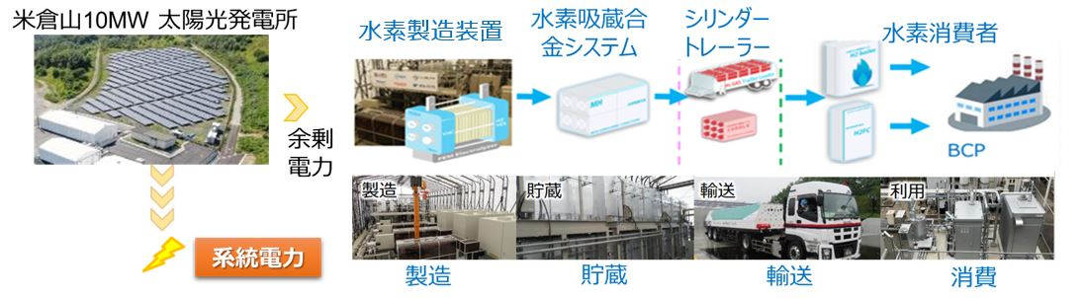
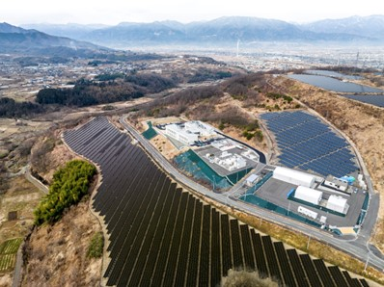
おおさかカーボンニュートラルビジネスネットワーク会員企業
水素
再生可能エネルギーを活用したPEM型水素製造装置
会社名
カナデビア株式会社
本社・大阪の拠点
大阪市
会社
紹介
当社は「技術の力で、人類と自然の調和に挑む」をブランドコンセプトにサステナブルな社会の実現に取り組んでいます。
2000年に再生可能エネルギー由来の電力から水素を製造できるオンサイト型水素製造装置“Hydrospring®”を上市し、2018年にはコンテナ型装置により国内初のMW級水素製造装置を開発しました。
技術
詳細
PEM型水電解技術の特徴
固体高分子膜を使用して純水を電気分解する方法
アルカリ型水電解と比べ電力変動への応答特性や安全性、コンパクト化に優れる
水素製造装置の導入事例
【山梨県P2Gプロジェクト】
山梨県で実施されたNEDO委託事業へ1.5MW規模の装置を納入
山梨米倉山P2Gシステム全景
MW級水素製造装置外観
水素製造装置
水素吸蔵合金システム
カードル
トレーラー
水素利用者
製造
貯蔵
輸送
利用
PEM型水電解方式により、水と電気を原料に二酸化炭素を発生することなく水素を生成するクリーンなオンサイト型水素製造装置“Hydrospring®”を開発
多様なCO2排出源のカーボンニュートラルを実現
期待する技術の活用方法・連携先
問い合わせ先
CO₂フリーな電気と組み合わせることで、生成する水素をクリーンなエネルギーとして活用
（Power to Gas）
大阪府商工労働部成長産業振興室
産業創造課グリーンビジネスG
〒559-0855
大阪市住之江区南港北1-14-16
大阪府咲洲庁舎25階
TEL：06-6210-9484
メールアドレス：green@gbox.pref.osaka.lg.jp
令和７年５月１２日時点

Slide 3
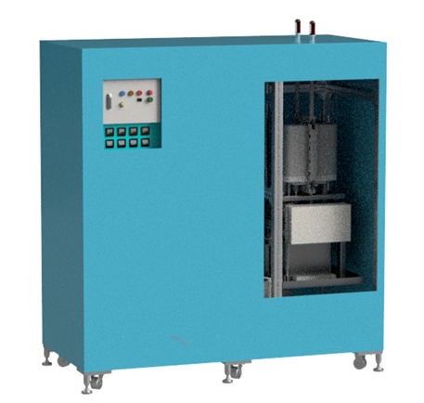
おおさかカーボンニュートラルビジネスネットワーク会員企業
水素
分散型・随時利用型
再エネ活用SOEC水素製造装置
会社名
株式会社グリーン・メタネーション研究所
本社・大阪の拠点
大阪市
会社
紹介
弊社は「いつでも、どこでも、誰でも、好きな時に、好きな量だけ水素が使える、分散型水素社会の実現」をスローガンとし、ユーザー目線の水素社会の実現に寄与するために、 SOEC(固体酸化物形電解セル)水素製造装置の開発実証に取り組んでます。
技術
詳細
装置概要
● elcogen社製 E3000スタック使用
● SOEC/SOFC両用型システム
（水素生成3N㎥/h,電力供給3kW)
● 装置サイズ
L )800㎜ , W)1800㎜ , H)1900㎜
SOECによるコンパクトで高効率な水素製造装置で、
以下の新規性及び優位性を有します。
● 個産個消を可能にするコンパクトな水素製造装置
● 高効率なSOECによる水素製造装置(SOFC両用型)
● 再エネ電源も利用できるグリーン水素製造装置
● 水素だけでなく、メタンやアンモニアも製造できる
マルチなエネルギー供給装置への発展性
期待する技術の活用方法・連携先
問い合わせ先
・脱炭素エネルギーのマルチ化を目指す企業や自治体との連携
・建設業におけるZEB/ZEHのエネルギー供給システムへの組み込み
大阪府商工労働部成長産業振興室
産業創造課グリーンビジネスG
〒559-0855
大阪市住之江区南港北1-14-16
大阪府咲洲庁舎25階
TEL：06-6210-9484
メールアドレス：green@gbox.pref.osaka.lg.jp
令和７年５月１日時点

Slide 4
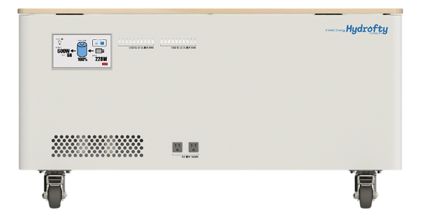
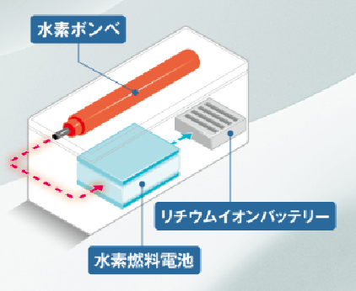
おおさかカーボンニュートラルビジネスネットワーク会員企業
水素
水素で、もしもの時も
電力供給可能な非常用電源
会社名
ケィ・マック株式会社
本社・大阪の拠点
大阪市淀川区
会社
紹介
ケィ・マック株式会社は、高品質な製品とサービスで、住宅・非住宅分野の空間作りをサポートするリーディングカンパニーです。顧客ニーズに応じたカスタマイズで、快適で機能的な空間と持続可能な社会を実現します。
技術
詳細
Hydroftyは、燃料電池（水素発電）と蓄電池を組み合わせた可搬型エネルギーシステムです。災害時には、外部電源が途絶えても水素燃料電池が起動し、速やかに電力を供給。避難所などの拠点において、照明、情報通信機器、医療機器などの電力需要を支え、安全・安心な避難生活をサポートします。
期待する技術の活用方法・連携先
問い合わせ先
Hydroftyは、静音に優れ屋内利用が可能。災害時の避難所での電力供給に加え、イベントや工事現場など、電源がない場所での非常用電源として活用でき、持続可能な社会と地域防災に貢献します。
大阪府商工労働部成長産業振興室
産業創造課グリーンビジネスG
〒559-0855
大阪市住之江区南港北1-14-16
大阪府咲洲庁舎25階
TEL：06-6210-9484
メールアドレス：green@gbox.pref.osaka.lg.jp
令和７年５月１日時点

Slide 5
おおさかカーボンニュートラルビジネスネットワーク会員企業
水素
水素ステーション機器用
ゴム材料・Oリング
会社名
髙石工業株式会社
本社・大阪の拠点
茨木市
会社
紹介
髙石工業株式会社は、1948年の創業以来、ゴム材料の開発とゴムパッキン・Oリングを製造してきました。この技術を活かし水素ステーション機器用ゴム材料とOリングを開発しました。
技術
詳細
〇高圧水素用FKM
（硬さ90）
水素圧縮機向け
圧力温度：90MPa/180℃仕様
〇高圧水素用EPDM
（硬さ90）
水素ディスペンサー・
バルブ向け
圧力温度：90MPa/
-40℃～85℃仕様
期待する技術の活用方法・連携先
問い合わせ先
高圧水素機器のシール材に最適です。シール構造設計を含めた連携が可能です。
大阪府商工労働部成長産業振興室
産業創造課グリーンビジネスG
〒559-0855
大阪市住之江区南港北1-14-16
大阪府咲洲庁舎25階
TEL：06-6210-9484
メールアドレス：green@gbox.pref.osaka.lg.jp
令和７年４月３０日時点

Slide 6
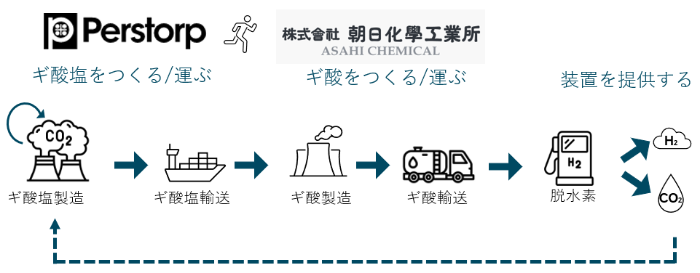
おおさかカーボンニュートラルビジネスネットワーク会員企業
水素
ギ酸が水素を運ぶ
会社名
パーストープジャパン株式会社
株式会社朝日化学工業所
本社・大阪の拠点
大阪市
会社
紹介
パーストープは、スウェーデンに本社を置く化学会社で、環境に配慮した化学製品を提供しています。朝日化学工業所は創立65年を超える日本唯一のギ酸メーカー。パーストープのギ酸塩を原料にギ酸を製造し、環境に優しいギ酸を展開していきます。
技術
詳細
ギ酸は新しい水素キャリアとして世界中から注目を集めています。圧縮機を使わず、大きなエネルギー使わずに運べ、保管でき、脱水素ができます。また同時にCO2も出てきますが、液体として分離し、再利用が可能です。
期待する技術の活用方法・連携先
問い合わせ先
水素活用例：
・二酸化炭素を使用する用途電源
・非常用電源
・初期投資が難しい山間部もしくは沿岸
大阪府商工労働部成長産業振興室
産業創造課グリーンビジネスG
〒559-0855
大阪市住之江区南港北1-14-16
大阪府咲洲庁舎25階
TEL：06-6210-9484
メールアドレス：green@gbox.pref.osaka.lg.jp
令和７年４月25日時点

Slide 7
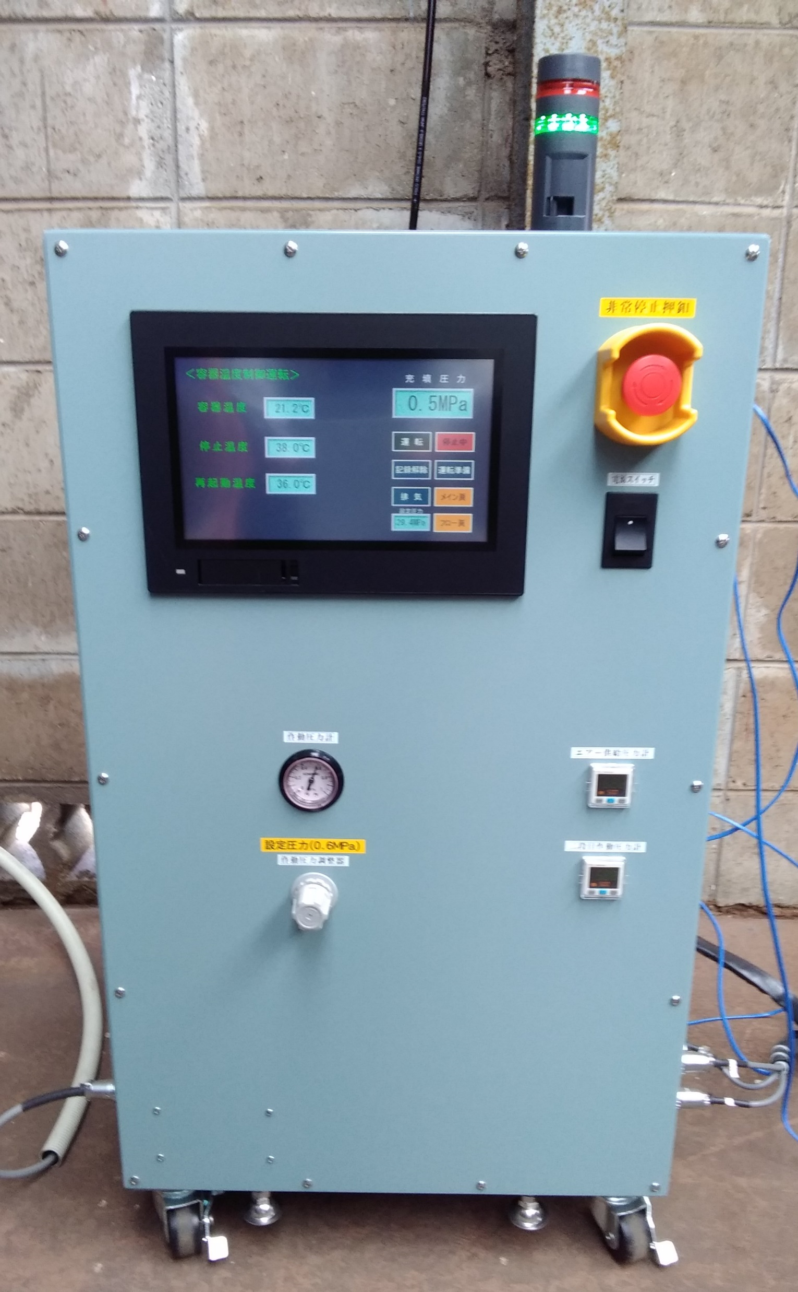
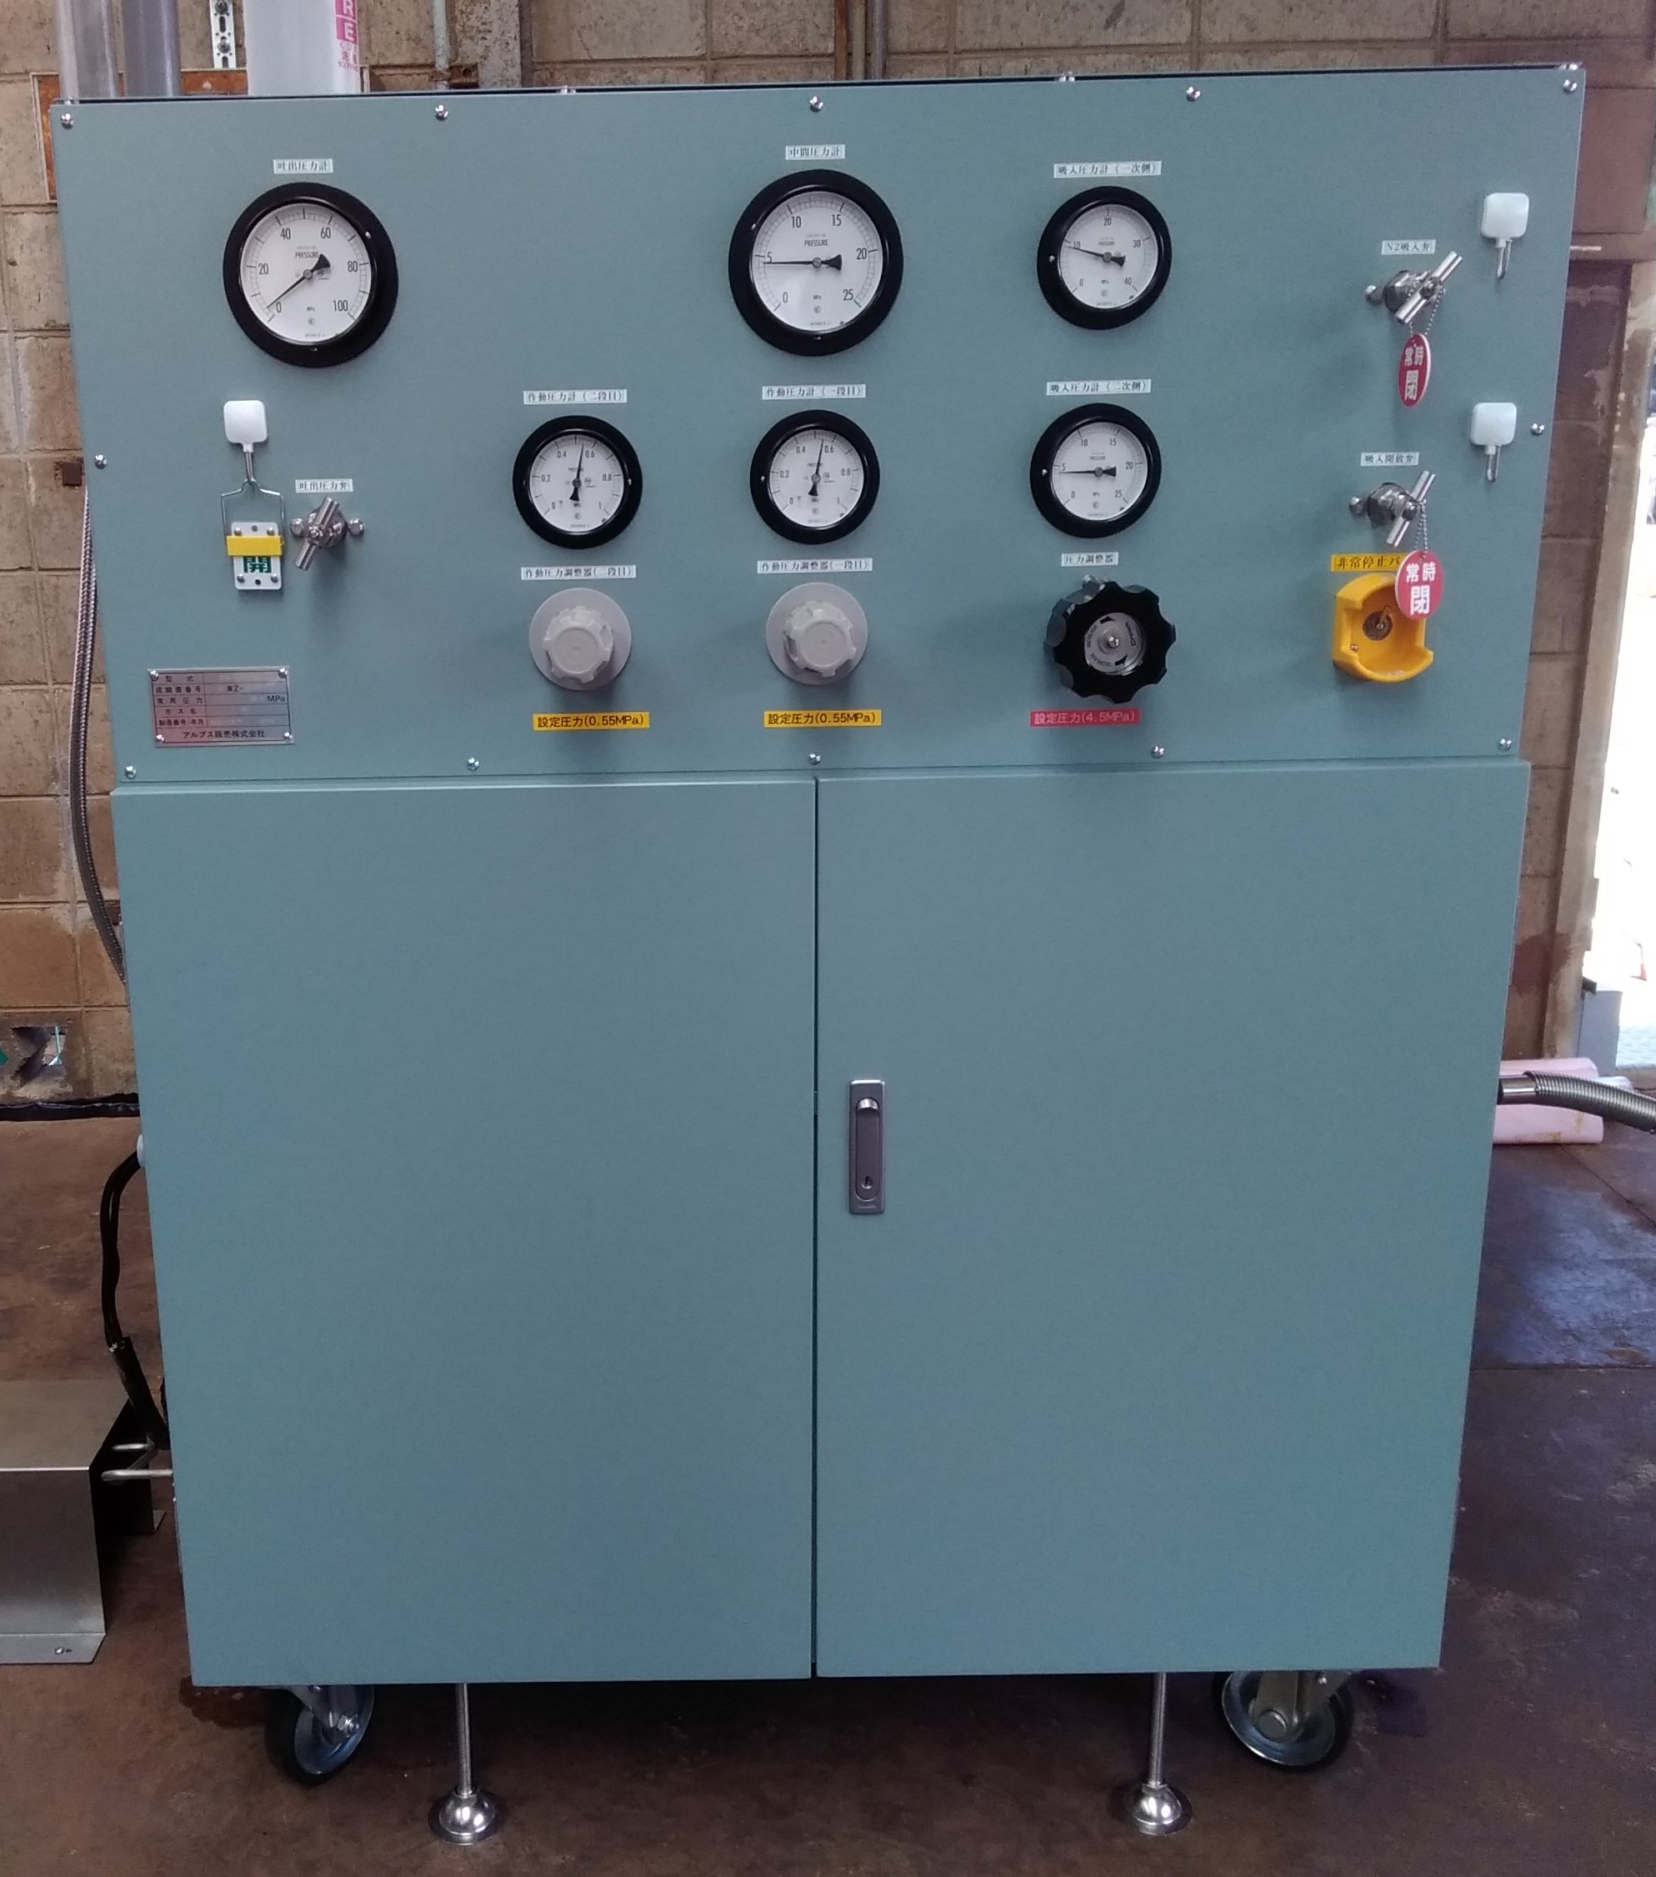
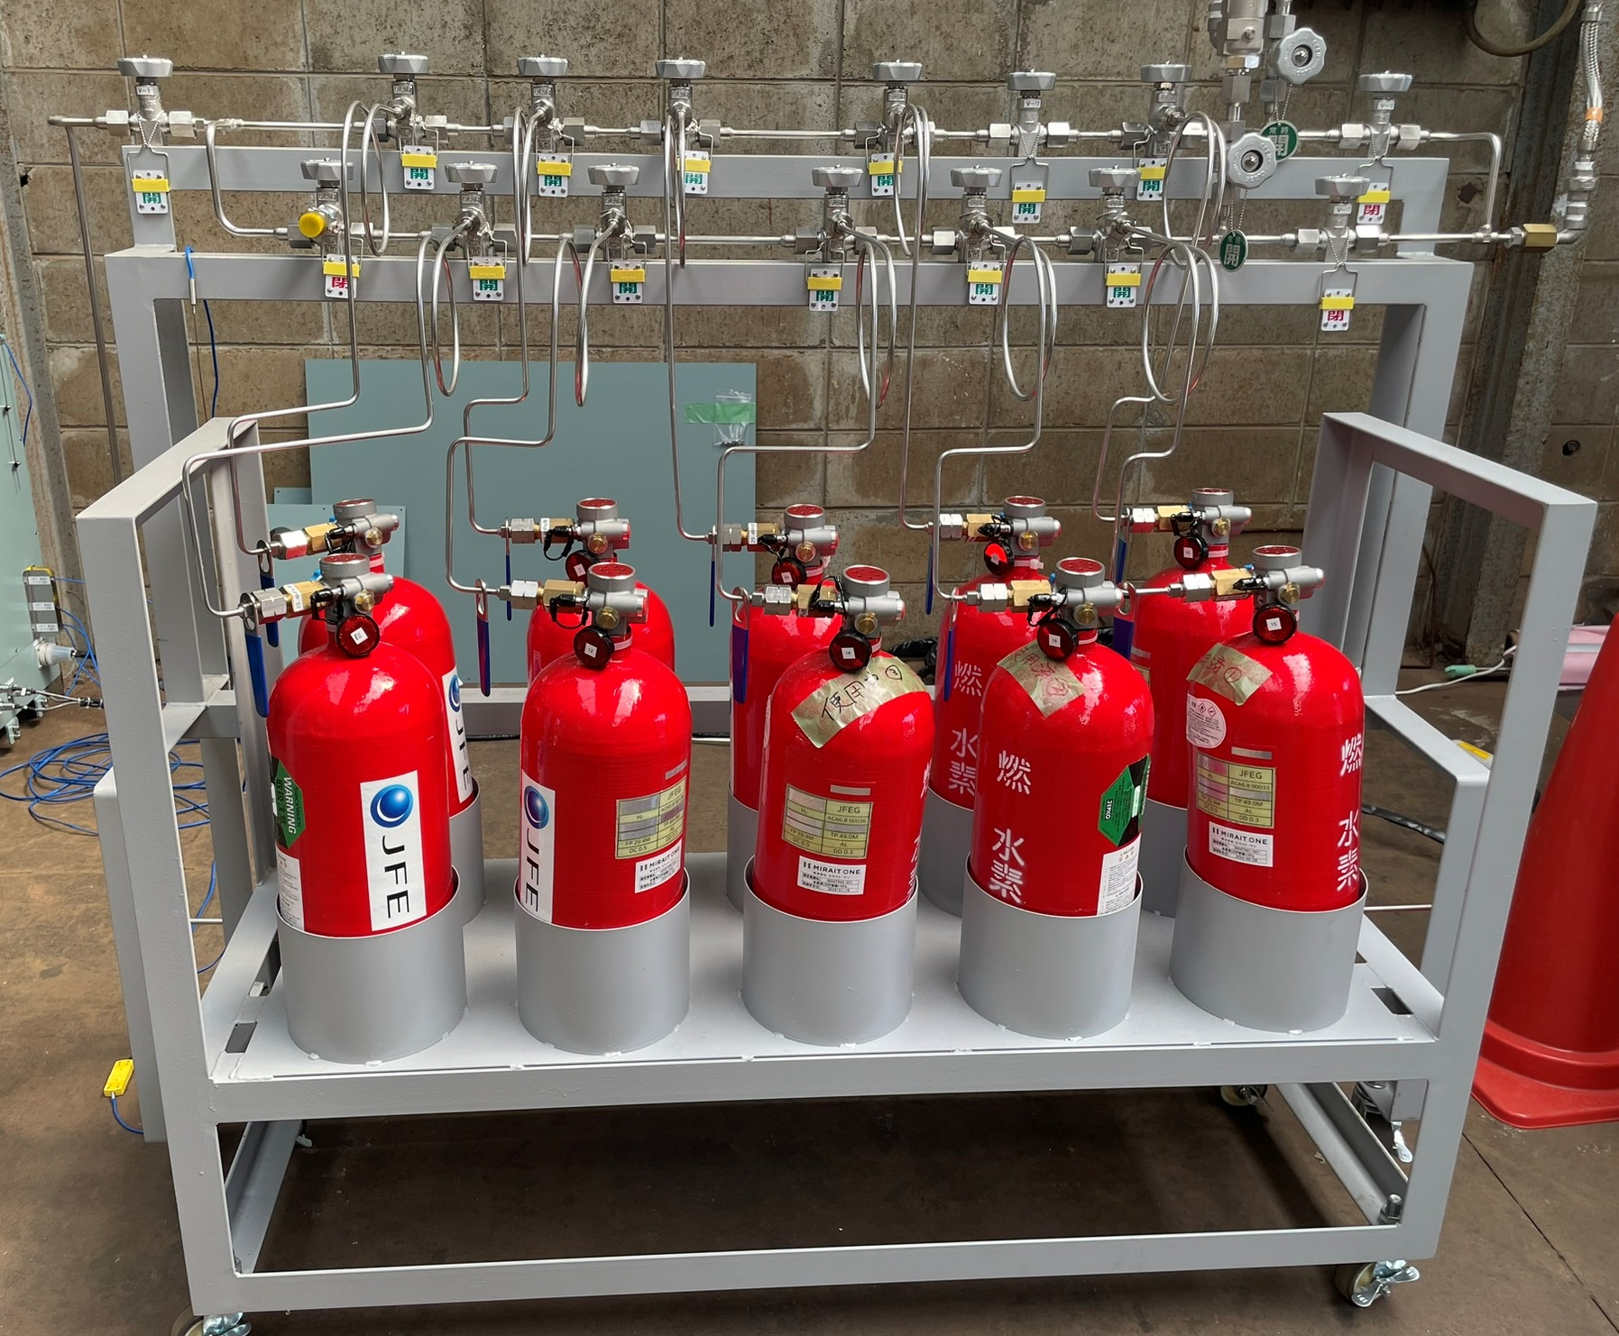
おおさかカーボンニュートラルビジネスネットワーク会員企業
水素
10本同時に29.4MPaの水素
充填を可能にする充填システム
会社名
株式会社ミライト・ワン
本社・大阪の拠点
大阪拠点：大阪府吹田市広芝町5-23
会社
紹介
株式会社ミライト・ワンは創業以来、通信インフラ設備構築を主軸に多種多様な施工をしてきました。現在はこの技術を活かし、カーボンニュートラルを目的に、太陽光発電設備や水素燃料電池の設置工事、また新規分野として水素販売事業も進めています。
技術
詳細
制御システム
水素圧縮装置
水素充填架台
・国内初の29.4MPa対応、温度制御式10本多連型充填システム
・通常1本ずつ充填すると約120分かかる水素充填。10本多連で効率的に実施することで、約75分と1.6倍の速度で充填完了。
カーボンニュートラルへの
貢献効果 CO2削減量
水素燃料電池製品にて
年間420本の水素容器を消費した場合、0.288 t-CO2
※比較対象バッテリー製品
期待する技術の活用方法・連携先
問い合わせ先
・配送業における自転車、バイク等での水素利活用
・災害時の水素ドローンの活用
・高齢者用の車いすやシニアカーの水素化など
大阪府商工労働部成長産業振興室
産業創造課グリーンビジネスG
〒559-0855
大阪市住之江区南港北1-14-16
大阪府咲洲庁舎25階
TEL：06-6210-9484
メールアドレス：green@gbox.pref.osaka.lg.jp
令和７年５月７日時点

